Slide 1
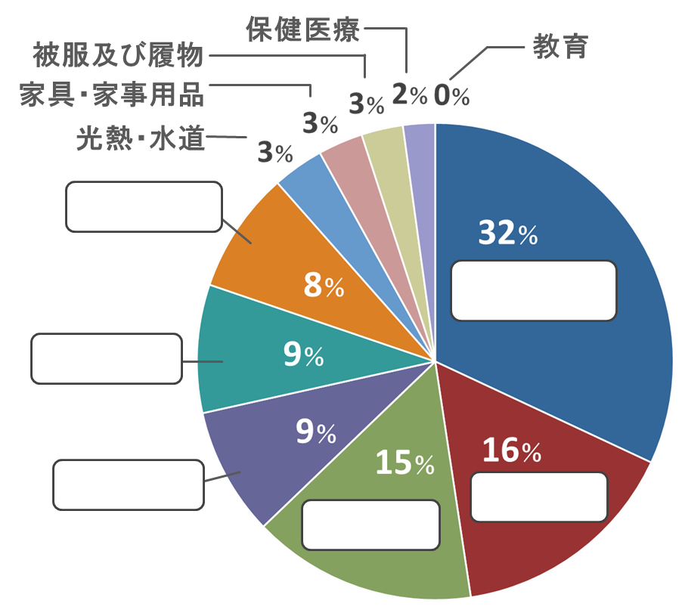
お金を使う ②お金はかしこく使おう
年 組 番 名前
一人暮らしをするには、何にどれだけのお金がかかるのでしょうか。
収入に対する平均的な一人暮らしの支出（費目）の割合を、班で話し合って考えて
みましょう。
食料 住居 交通・通信 教養・娯楽 貯蓄 その他の支出
2. お金を使う場合には、「必要なもの」か「欲しいもの」かを、考える必要があります。
上のグラフの11の費目が自分にとって「必要なもの」・「欲しいもの」のどちらになるか、
それぞれ分けてみましょう。
必要なもの
欲しいもの

